Slide 1

第二次小组汇报
小组成员：田亦海，额尔琪，谢瑞阳，徐翔宇，陈稷豪

Slide 2
CONTENTS
01
Sprint review
02
Sprint Retrospective
03
Sprint planning

Slide 3
PART
01
Sprint review

Slide 4
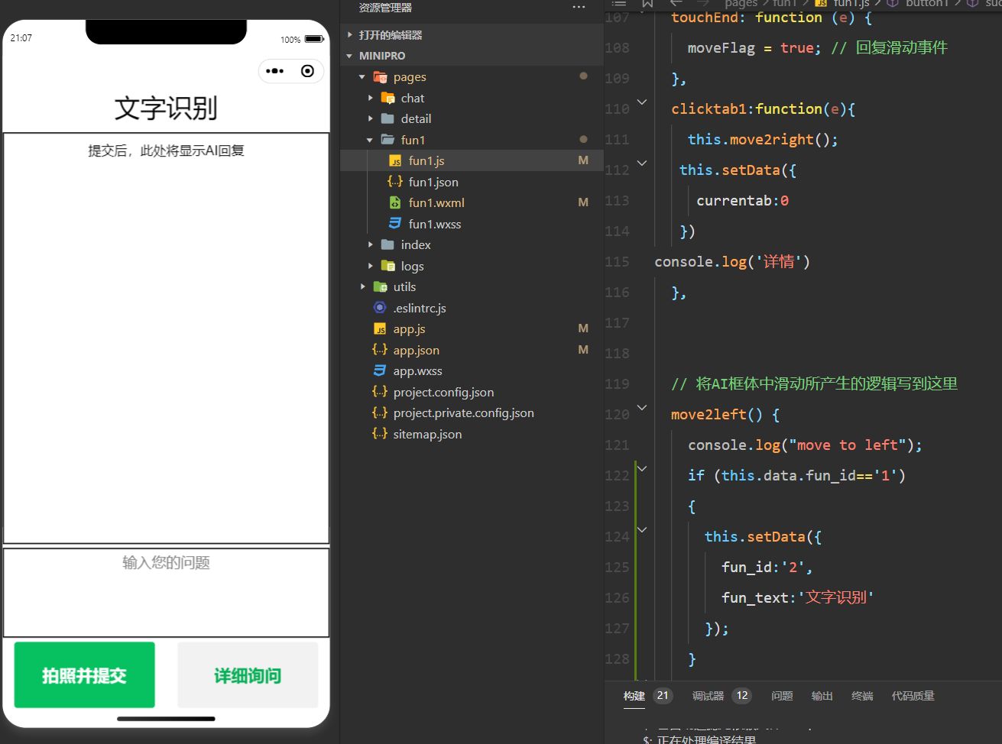
Sprint review
前端微信小程序
在进行了前端ui设计后，我们完成了多个界面的前端代码。包括文字识别，实景识别，人脸识别，详细说明。
为了方便盲人操作，我们为小程序加上了左滑右滑的操作，使得页面切换更为快捷。

Slide 5
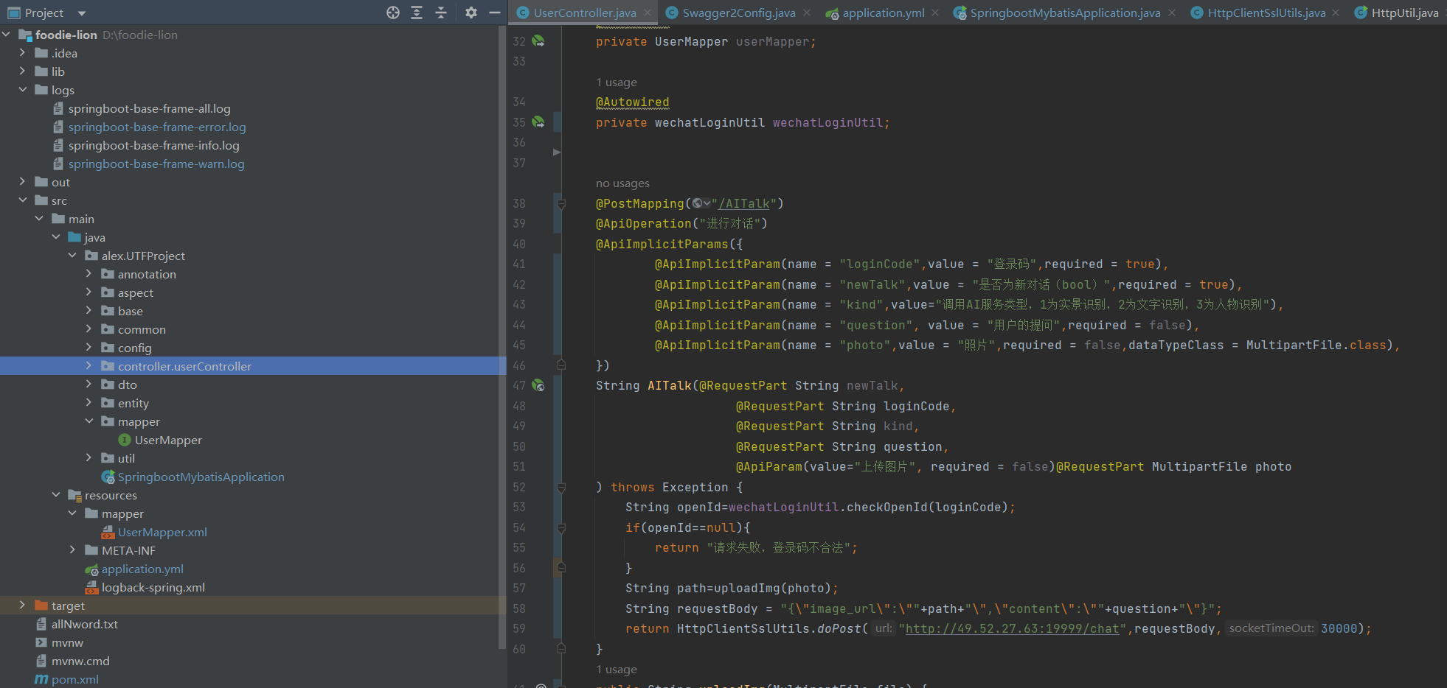
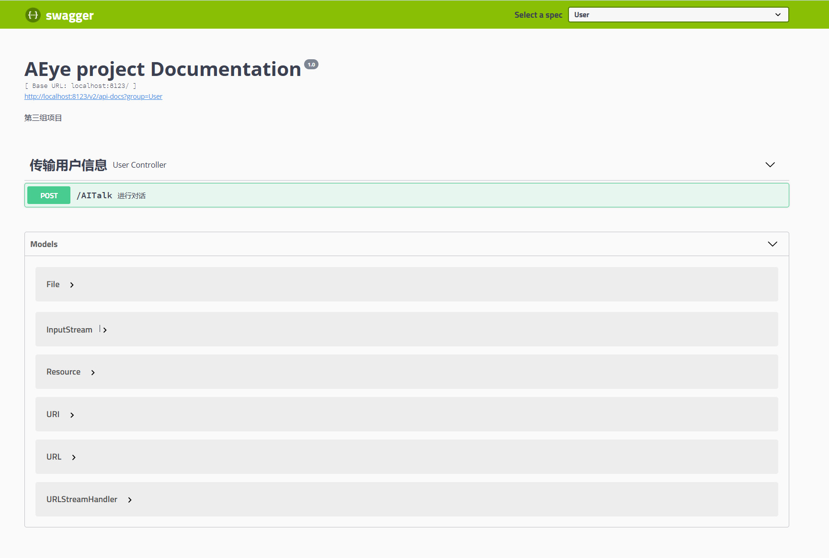
Sprint review
后端
后端使用springboot框架，数据库方面使用mysql+mybatisORM框架
前后端对接使用Postman进行接口测试，使用swagger-ui文档为前端提供接口介绍
后端部署在华为云服务器上，连接校内vpn后使用花生壳进行内网穿透，从而实现与外网和校内计算服务器的双端连接

Slide 6
Sprint review
ai
计算服务部署在课程提供的服务器上，使用flask框架，实现了远程api接口访问多模态大模型。

Slide 7
PART
02
Sprint Retrospective

Slide 8
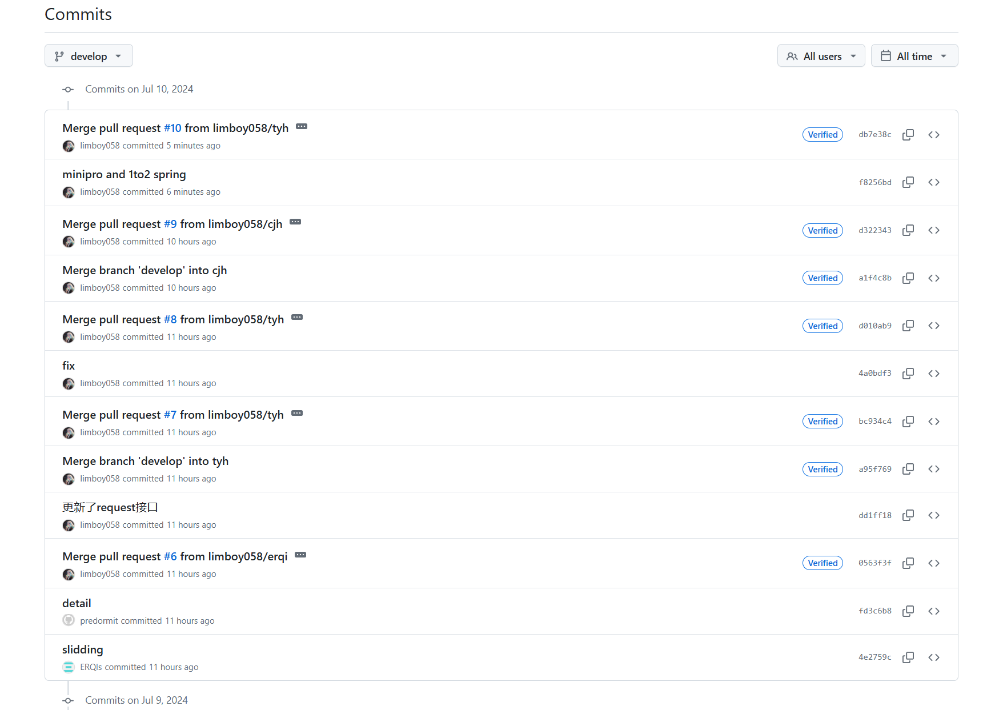
Sprint Retrospective
合作开发
我们在github上对我们的代码进行了版本控制，成员们能并行地开发不同的功能，互不干扰。可以方便地跟踪工作进度，分配任务，并进行讨论和决策。在之后的工作中会继续使用这种高效的方式。
成员之间分工明确，高效沟通，大大提升了我们的代码效率。

Slide 9
Sprint Retrospective
提高点
在第一次迭代过程中，我们的会议时长超过了我们的预期。在接下来的迭代中，我们会尝试提高会议效率，在会前明确开会内容，拒绝边写代码边开会。

Slide 10
PART
03
Sprint planning

Slide 11
Sprint planning
接入IOT设备
在完成基础软件功能后，我们尝试在下一轮迭代中开发硬件。在眼镜上实现我们的软件功能，进一步方便盲人的日常生活。

Slide 12
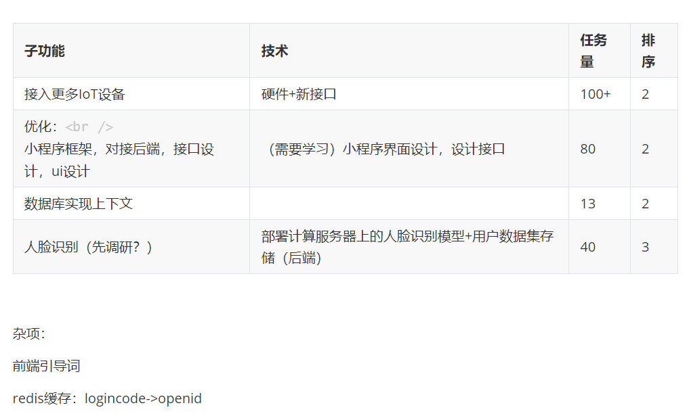
Sprint planning

Slide 13

演示完毕感谢观看

